Slide 1
QR-код – новый способ оптимизизации работы с родителями

Slide 2
Актуальность
Чтобы информировать родителей о работе детского сада, консультировать их и знакомить с событиями в группах, педколлективы тратят массу времени на оформление сайта и стендов. Однако опрос показал, что родители предпочитают получать информацию у педагогов при личной встрече или через мессенджеры. Новый способ привлечь их внимание к сайту и стендам в детском саду – это QR-код. По нему можно с телефона и без поиска сразу попасть на страницу с нужной информацией. Читайте в статье, как создать такой код и использовать в работе с родителями.
Родителям всегда не хватает информации. Они обращаются к воспитателям по разным вопросам, даже если ответы на них есть на стенде и сайте детского сада. Ведь информацию нужно читать, не отходя от стенда, или искать ее во вкладках на сайте, что требует времени. Родители хотят получить ровно то, что им нужно в данный момент. Чтобы решить эту проблему, используем QR-код.

Slide 3
QR-код от англ. Quick Response Code – код быстрого реагирования – это двумерный штрихкод, который быстро считывается и распознает информацию с помощью камеры смартфона. QR-код разработала японская компания Denso-Wave в 1994 году. Обозначение QR code – зарегистрированный товарный знак DENSO Corporation, но использовать коды можно бесплатно, без лицензионных отчислений.

Slide 4
лями
Цель: установление и развитие контактов между родителями, в совместной деятельности и включающий в себя обмен информацией, поиск более эффективных путей социального партнерства
Задачи:
2.Организовать совместную деятельность, педагога и родителей в воспитании детей а также учитывая дистанционные;
3.Активизировать работу с родителями, находить новые пути привлечения семьи к участию в учебном и воспитательном процессе.

Slide 5
Как сделать QR-код
Чтобы создать QR-код и зашифровать информацию на стенде или ссылку на документ на сайте детского сада, воспользуйтесь программой «QR Coder – Генератор QR-кодов». Она бесплатная и очень простая. Откройте программу, введите текст или ссылку для кодирования в свободное окно и нажмите на кнопку «создать код». Сохраните ваш код и вставьте его в любой графический редактор, например в программу Paint. Если вы кодируете текстовую информацию, размер текста не должен превышать 1500 знаков. В противном случае информация не закодируется.
Например, вам необходимо закодировать информацию о педагоге. Заранее подготовьте текст, затем создайте QR-код с информацией о педагоге и сохраните его для дальнейшей вставки. Откройте фото педагога в программе Paint и вставьте в правый нижний угол QR-код. Распечатайте фото с закодированной информацией и повесьте на стенд. Алгоритм, как закодировать локальные нормативные акты детского сада смотрите в конце статьи.

Slide 6
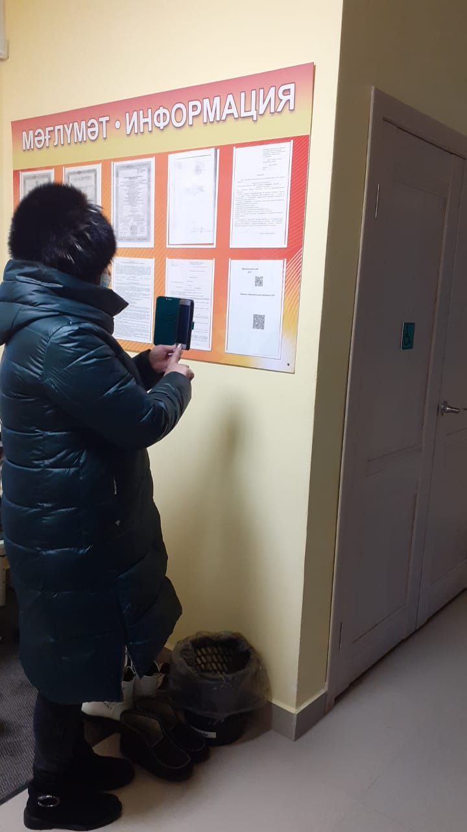
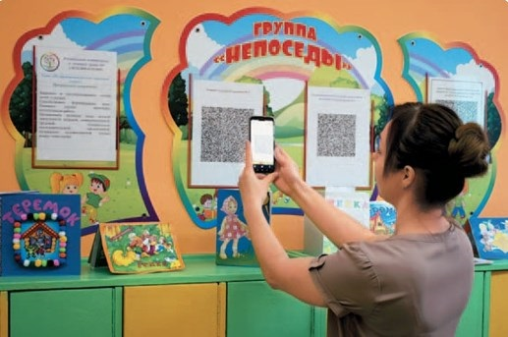
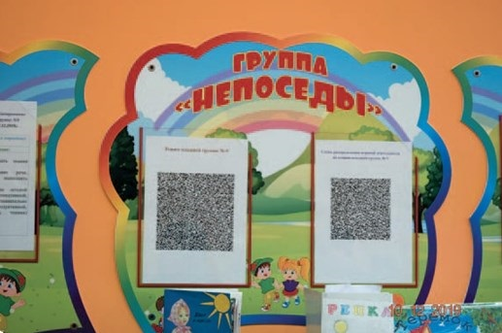
Что можно закодировать
1. QR-коды режима дня .
2.Расписания занятий в раздевальной группы.
3. Информационный стенд с фотографиями педколлектива и закодированными в QR-кодах данными по каждому педагогу.
4. Интерактивная выставка картин известных художников «Радужная палитра» с QR-кодами на репродукциях.

Slide 7
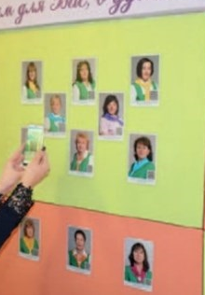
Справочная информация о педколлективе
Родители должны знать, кто работает с их детьми. Получить эту информацию они могут на справочном стенде с фотографиями педагогов, который обычно расположен в холле детского сада.
Фотографии педагогов на стенде чаще всего сопровождаются краткой информацией о них. Чтобы эта информация была максимально полной, можно закодировать данные о педагогическом стаже, квалификационной категории, образовании, результатах участия в конкурсах профессионального мастерства, наличии обобщенного актуального педагогического опыта каждого педагога. В этом случае родители и посетители детского сада смогут узнать необходимую им информацию о педагоге в любое время. Информацию кодирует старший воспитатель или делопроизводитель.

Slide 8
Локальные нормативные акты детского сада
Локальные нормативные акты детского сада. Часть из них – достаточно объемные документы. Это программа развития детского сада, образовательная программа дошкольного образования, отчет по само обследованию, устав, правила приема детей в детский сад, положение о психолого-педагогическом консилиуме и т. д. Лучше загрузить их на сайт в специальный раздел, а на общем информационном стенде оформить список локальных нормативных актов и дополнить их QR-кодами.
На стендах для родителей в раздевальной каждой возрастной группы также можно закодировать режим дня воспитанников, расписание образовательной деятельности, тематический план на неделю, схему распределения игровой деятельности. Обычно эту информацию родители фотографируют со стенда себе на телефон. Это не всегда удобно.
Во-первых, чтобы найти нужную фотографию в телефоне, потребуется время. Во-вторых, информация может измениться и придется фотографировать ее заново. В-третьих, не всегда у родителей может быть доступ к стенду.
Например, в период пандемии в некоторых детских садах родителям запрещено заходить в раздевальные дежурных групп из-за повышенных санитарных требований. В таких случаях получить всю необходимую информацию родители могут через QR-коды на уличном стенде при входе в детский сад.

Slide 9
Фотовыставка о родном крае
Региональный компонент – это часть содержания образовательного процесса, которую педагоги должны отражать в своей работе с детьми и развивающей предметно-пространственной среде детского сада. В рамках работы по региональному компоненту педагоги могут оформить фотовыставку, чтобы знакомить детей и родителей с культурными, историческими, природными, этнографическими особенностями своего региона.
С помощью QR-кодов родители и воспитанники узнают интересные факты о родном городе, биографии и достижениях спортсменов, которые прославили Стерлитамкский район,Республику Башкортостан

Slide 10
Детская электронная библиотека
Детская электронная библиотека. На этом стенде педагоги разместили иллюстрации из известных сказок, мультфильмов для детей младшего, среднего и старшего дошкольного возраста. По QR-коду родители могут открыть текст сказки и прочитать ее ребенку, включить аудиосказку или запустить видео. Таким образом, с помощью QR-кодов можно закодировать детские художественные произведения в текстовом формате, а также ссылки на аудиокниги и мультфильмы.
Детская электронная библиотека пользуется популярностью у родителей. Дети могут самостоятельно перейти по ссылке на мультфильм или послушать аудиорассказ, пока мама управляет автомобилем по дороге из детского сада домой.

Slide 11
Интерактивная выставка репродукций картин
Интерактивная выставка репродукций картин. Большую часть времени родители проводят на работе и зачастую не имеют возможности посещать с ребенком музеи и художественные выставки. В интерактивном художественном салоне родители вместе с детьми знакомятся с произведениями живописи виртуально.
Педагоги раз в месяц обновляют репродукции на стенде с учетом времени года и тематических мероприятий. Каждый экспонат выставки имеет QR-код, по которому родители узнают интересные факты о картине: кто ее автор, в какой технике и когда она была написана, что вдохновило художника на ее создание. Эту информацию родители обсуждают вместе с ребенком по дороге домой, вечером и на выходных в кругу семьи.

Slide 12
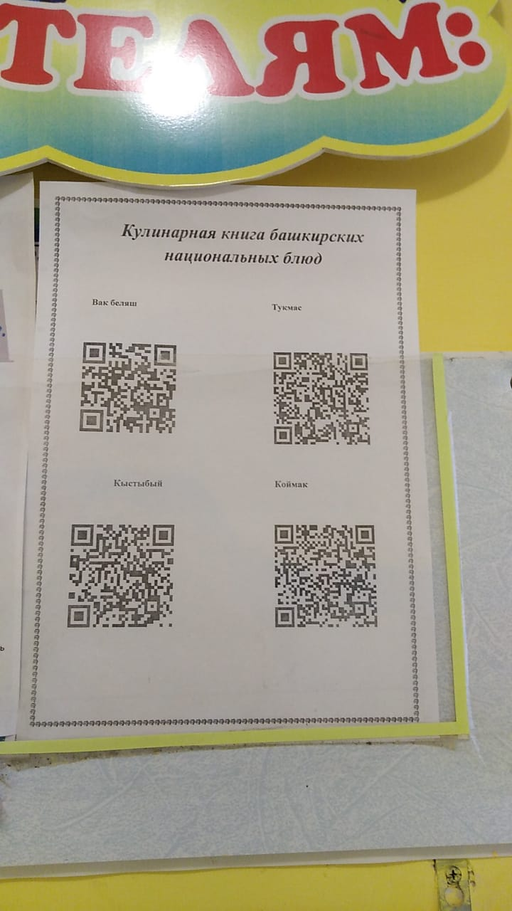
Кулинарная книга полезных рецептов
Кулинарная книга полезных рецептов. Стенд у пищеблока можно оформить в виде книги рецептов. Разместите рядом с ежедневным меню флаеры с QR-кодами рецептов любимых блюд детей. Родителям будет интересно узнать, каким блюдам дети отдают предпочтение в детском саду. Предложите родителям поделиться семейными рецептами и закодировать их для стенда.

Slide 13
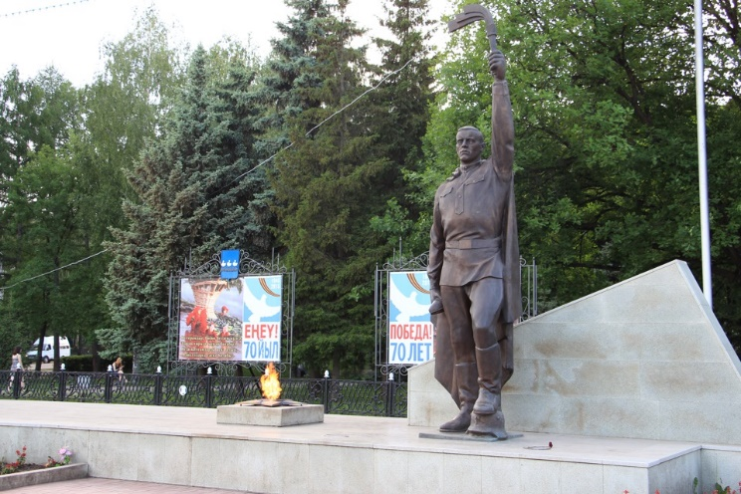
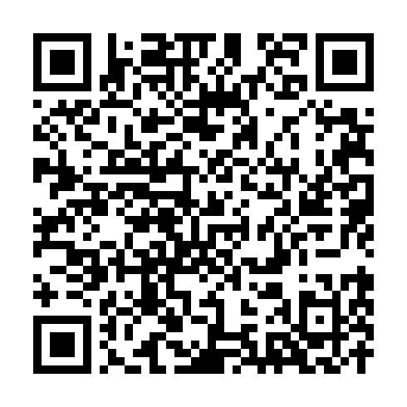
Фотовыставка о городе Стерлитамак
Региональный компонент – это часть содержания образовательного процесса, которую педагоги должны отражать в своей работе с детьми и развивающей предметно-пространственной среде детского сада. В рамках работы по региональному компоненту педагоги могут оформить фотовыставку, чтобы знакомить детей и родителей с культурными, историческими, природными, этнографическими особенностями своего региона.

Slide 14
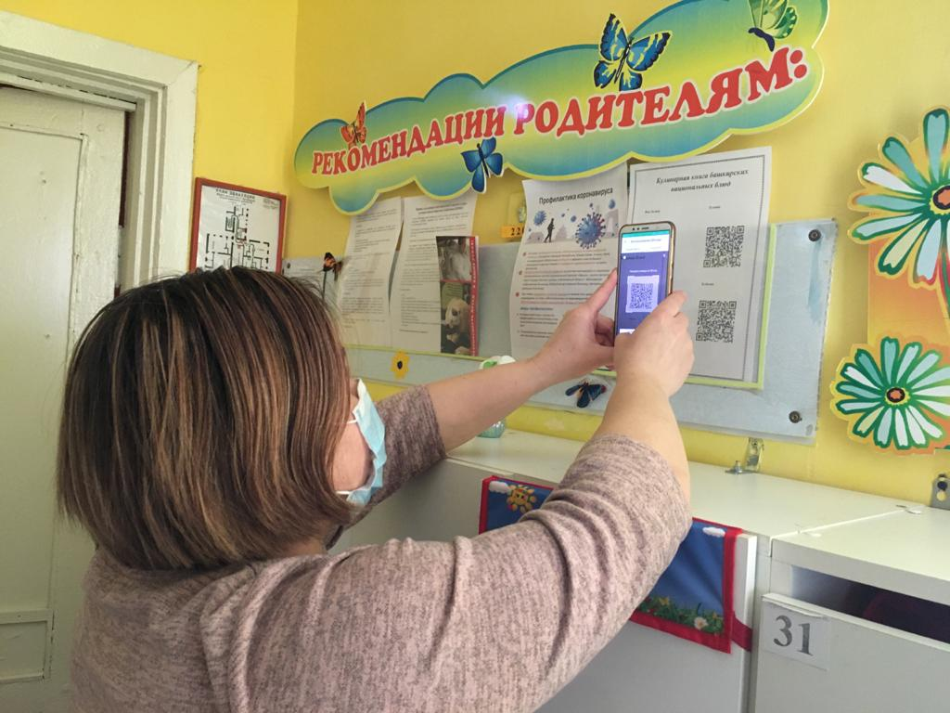
Кулинарная книга полезных рецептов. Стенд у пищеблока можно оформили в виде книги рецептов. Разместите рядом с ежедневным меню флаеры с QR-кодами рецептов любимых блюд детей. Родителям будет интересно узнать, каким блюдам дети отдают предпочтение в детском саду. Предлагаем родителям поделиться семейными рецептами и закодировать их для стенда.

Slide 15
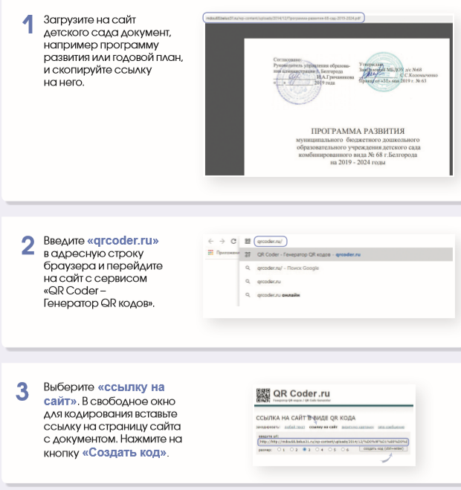
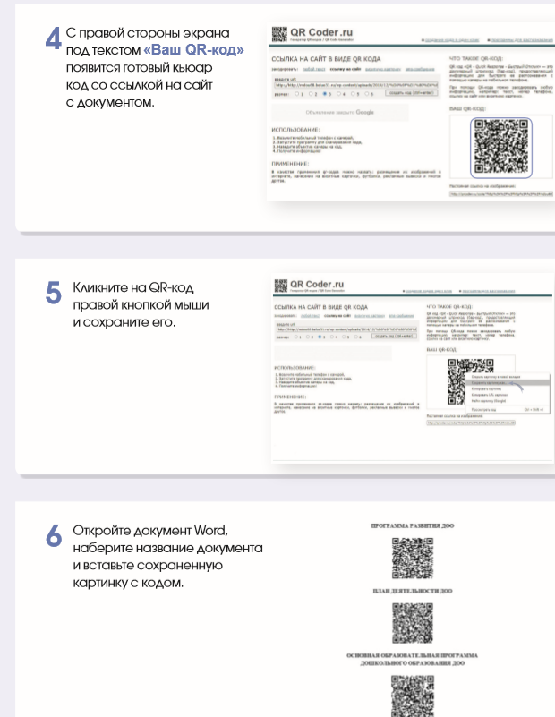
Алгоритм, как кодировать документы

Slide 16
Где разместить QR-коды, чтобы родители ими пользовались
Где разместить QR-коды, чтобы родители ими пользовались
В летний период при условии хорошей погоды можно расположить выносной стенд с закодированной в QR-кодах информацией перед входом в детский сад. В остальное время используйте для этого стенды в общем холле, в раздевальных групп, около пищеблока, кабинета заведующего и методического кабинета. Система QR-кодов понравится не только родителям воспитанников, но и тем родителям, кто только собирается привести ребенка в детский сад и ничего не знает о педагогах и образовательной программе.

Slide 17
Удобно, быстро и полезно
Обращаем внимание родителей на наличие данной кодовой системы в детском саду и учим их считывать коды. Для этого нужно скачать на Play Market / App Store и установить на смартфон приложение QRCode. Дальше – элементарно. Откройте программу и наведите объектив камеры на код. Вот и все, информация получена. Если закодирован текст, при сканировании на экране смартфона появится текст для чтения. При кодировании информации с сайта, на экране будет доступна ссылка, по которой необходимо пройти, чтобы получить полную информацию. Во многих телефонах программа для распознавания кодов уже встроена.

